Slide 1

TC1027 Programación para negocios
Listas
Tecnológico de Monterrey

Slide 2

Listas
Lista es un tipo de variable que define una categoría de variables que “contienen” varios valores.
Una lista puede contener varios valores:
La característica de una variable lista son los corchetes([ ]).
lista = []
lista = ['a', 1 , "Buen dia"]

Slide 3
Listas
Una lista se representa con sus valores delimitados por [ ]
Ejemplos
[“lunes”, “martes”, “miércoles”, “jueves”, “viernes”]
[2, 4, 6, 8, 10]
[“lunes”, 29.0, True, 17]

Slide 4
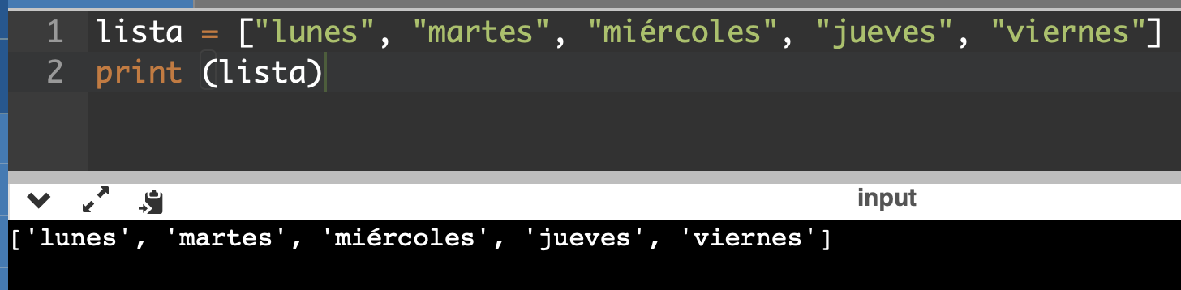
Manejo de listas
Los valores que se muestran dentro de la lista son llamados “items” o “elementos de la lista”. Van dentro de los [ ] y separados por comas
Una lista con “n” elementos se considera como un valor, aunque dentro contenga varios valores, por lo tanto podemos hacer un print de esa variable. Los elementos se mostrarán en un renglón, dentro de los [ ] con sus separadores comas.

Slide 5
Manejo de listas
Una lista se puede inicializar como una lista vacía
calificaciones = []
Lo anterior define una lista llamada calificaciones, sin elementos.
Con esto podríamos solicitar al usuario los valores de la lista e irlos agregando al final de la lista, iniciándola vacía

Slide 6
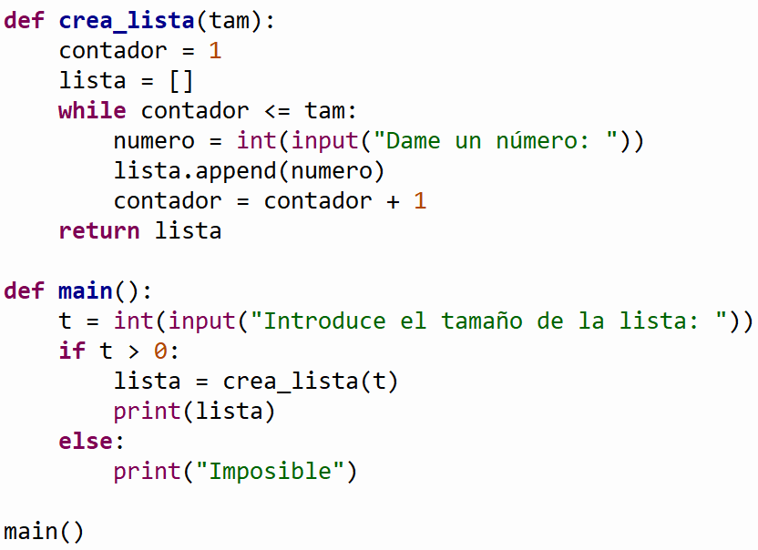
Manejo de listas
El código podría ser:

Slide 7
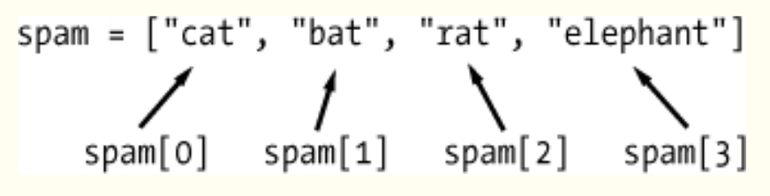
Referencia a los elementos de una lista
Cada elemento en la lista se puede referenciar por su índice:

Slide 8
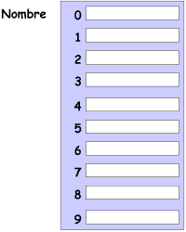
Referencia a los elementos de una lista
Por ejemplo, en una lista de 10 localidades, la primera localidad es 0 y la última localidad es 9.

Slide 9
Referencia a los elementos de una lista
Cualquier elemento de una lista se puede referenciar, usando el nombre de la lista y el índice correspondiente:
Si en algún momento se hace referencia a un índice que no existe, por ejemplo al índice 4 en el ejemplo anterior, Python señalará un error “IndexError: list index out of range”
Los índices, deben ser valores enteros (int), no se permiten float.

Slide 10

Listas o arreglos
La característica de una variable arreglo son los corchetes([ ]). Una definición de variables que los incluya, indica que la variable es un arreglo.
lista = []
lista = ['a', 1 , "Buen dia"]

Slide 11
Listas o arreglos
Una vez que hemos declarado la variable arreglo, ¿Cómo tenemos acceso a los valores? Debemos recordar que las localidades de un arreglo están numeradas de 0 a n-1 (en donde n es el tamaño del arreglo).
Para hacer referencia a una localidad específica del arreglo debemos escribir el nombre de la variable y entre los corchetes el número de la localidad.

Slide 12
Listas o arreglos
La manera como indicamos a la primera localidad del arreglo A es A[0] y la última localidad es A[9].

Slide 13
Listas o arreglos
La forma de asignar un valor a una localidad específica del arreglo es la siguiente:
nombre[ localidad ] = valor
En donde nombre es el nombre de la variable arreglo, localidad es el número de la localidad del arreglo (entre 0 y n-1, donde n es el tamaño del arreglo) y valor es cualquier dato del tipo con que fue definido el arreglo.

Slide 14

Actividad Grupal
Declarar un arreglo llamado numeros y guardar en cada localidad los valores 0.2, 0.4, 0.6 y 0.8 respectivamente

Slide 15

Solución
numeros = [0.2, 0.4, 0.6, 0.8]

Slide 16
Actividad Grupal
Sumar el valor de 8 a cada una de las localidades del arreglo del ejemplo anterior

Slide 17
Solución
numeros[0] = numeros[0] + 8
numeros[1]= numeros[1] + 8
numeros[2]= numeros[2] + 8
numeros[3]= numeros[3] + 8

Slide 18
Listas o arreglos
La estructura compañera de los arreglos es el ciclo for.
El acceso a los elementos de un arreglo puede ser de dos formas:
A través del iterador
for elemento in lista:
print(elemento)
A través del índice
for i in range(0,len(lista)):
print(lista[i])
La función len obtiene el número de elementos en la lista.

Slide 19
Actividad Grupal
Define un arreglo que almacene 10 números enteros

Slide 20
Solución
La declaración de la variable arreglo A que contiene 10 valores enteros es la siguiente:
A = [1, 2, 3, 4, 5, 6, 7, 8, 9, 10]

Slide 21
Actividad Grupal
Escribe el ciclo para imprimir la lista anterior en la pantalla.

Slide 22
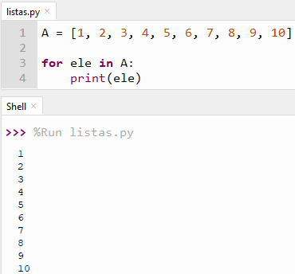
Solución
El siguiente código imprime la lista en la pantalla:
for ele in A:
print(ele)

Slide 23
Actividad Grupal
Escribe el ciclo para imprimir la lista en la pantalla. Usa end = ' ' para evitar el salto de línea por default así:
print( ele, end = ' ')

Slide 24
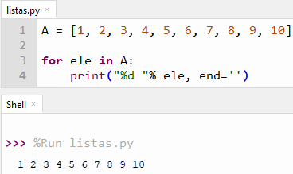
Solución
El siguiente código imprime la lista en la pantalla, sin salto de línea.
for ele in A:
print(ele, end=' ')

Slide 25
Actividad Grupal
Establece el valor de la localidad 5 a 35

Slide 26
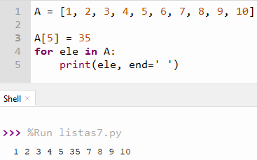
Solución
El valor de la localidad 5 se modifica a 35.
A [ 5 ] = 35

Slide 27
Actividad Grupal
Establece el valor de la localidad 7 a la suma de la localidad 6 y la 9.

Slide 28
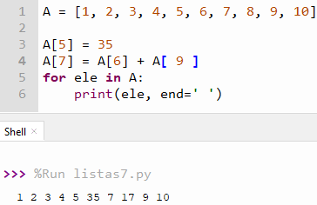
Solución
El valor de la localidad 7 se modifica con la suma de la localidad 6 y la localidad 9.
A [ 7 ] = A[ 6 ] + A[ 9 ]

Slide 29
Actividad Grupal
¿Qué imprime el siguiente código?
numeros = [0,1,2,3,4]
acum = 0
for num in numeros:
if( num % 2 == 0 ):
acum = acum + num * 5
print(acum)

Slide 30
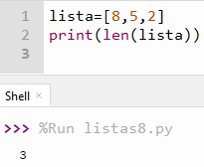
Listas o arreglos
El acceso a los elementos de un arreglo puede ser de dos formas:
A través del iterador
for elemento in lista:
print(elemento)
A través del índice
for i in range(0,len(lista):
print(lista[i])
La función len obtiene el número de elementos en la lista
lista=[8,5,2]
print(len(lista))

Slide 31

¿Cómo crear una lista?
Con el método insert
lista = [ ]
for i in range(0,tam):
valor = int(input("Introduce un valor: "))
lista.insert(i, valor)
Con el método append
lista = [ ]
for i in range(0,tam):
valor = int(input("Introduce un valor: "))
lista.append(valor)
La diferencia entre append () e insert () es que la función de inserción nos permite agregar un elemento específico en un índice específico de la lista a diferencia de append () donde podemos agregar el elemento solo al final de la lista.

Slide 32

Actividad Grupal
Analiza las siguientes simulaciones para comprender la relación del ciclo for con los arreglos.

Slide 33
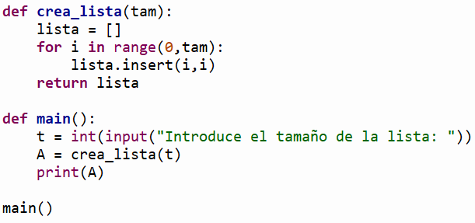

Actividad Grupal
La función crea_lista(tam) que recibe el tamaño de la lista a crear y crea cada localidad del arreglo con su número de casilla, haciendo uso del método insert.
i=0
i=0
i=0
i=0
i=0
i=0
i=0
i=0
i=0
i=0
i=1
i=1
i=1
i=1
i=1
i=1
i=1
i=1
i=1
i=2
i=2
i=2
i=2
i=2
i=2
i=2
i=2
i=3
i=3
i=3
i=3
i=3
i=3
i=3
i=3
i=4
i=4
i=4
i=4
i=4
i=4
i=4
i=4
i=5
i=5
i=5
i=5
i=5
i=5
i=5
i=5
i=6
i=6
i=6
i=6
i=6
i=6
i=6
i=6
i=7
i=7
i=7
i=7
i=7
i=7
i=7
i=7
i=8
i=8
i=8
i=8
i=8
i=8
i=8
i=8
i=9
i=9
i=9
i=9
i=9
i=9
i=9
i=9
A
A
A
A
A
A
A
A
A
A
A
0
0
0
0
0
0
0
0
0
0
1
1
1
1
1
1
1
1
1
2
2
2
2
2
2
2
2
3
3
3
3
3
3
3
4
4
4
4
4
4
5
5
5
5
5
6
6
6
6
7
7
7
8
8
9
0
0
0
0
0
0
0
0
0
0
0
1
1
1
1
1
1
1
1
1
1
1
2
2
2
2
2
2
2
2
2
2
2
3
3
3
3
3
3
3
3
3
3
3
4
4
4
4
4
4
4
4
4
4
4
5
5
5
5
5
5
5
5
5
5
5
6
6
6
6
6
6
6
6
6
6
6
7
7
7
7
7
7
7
7
7
7
7
8
8
8
8
8
8
8
8
8
8
8
9
9
9
9
9
9
9
9
9
9
9

Slide 34
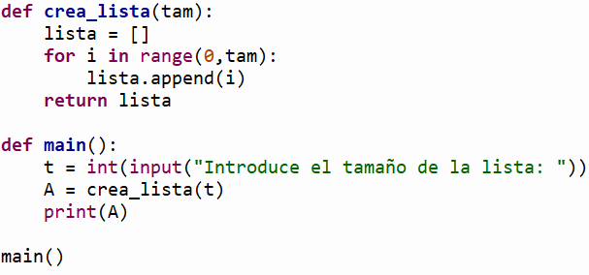
Actividad Grupal
La función crea_lista(tam) que recibe el tamaño de la lista a crear y crea cada localidad del arreglo con su número de casilla, haciendo uso del método append.
i=0
i=0
i=0
i=0
i=0
i=0
i=0
i=0
i=0
i=0
i=1
i=1
i=1
i=1
i=1
i=1
i=1
i=1
i=1
i=2
i=2
i=2
i=2
i=2
i=2
i=2
i=2
i=3
i=3
i=3
i=3
i=3
i=3
i=3
i=3
i=4
i=4
i=4
i=4
i=4
i=4
i=4
i=4
i=5
i=5
i=5
i=5
i=5
i=5
i=5
i=5
i=6
i=6
i=6
i=6
i=6
i=6
i=6
i=6
i=7
i=7
i=7
i=7
i=7
i=7
i=7
i=7
i=8
i=8
i=8
i=8
i=8
i=8
i=8
i=8
i=9
i=9
i=9
i=9
i=9
i=9
i=9
i=9
A
A
A
A
A
A
A
A
A
A
A
0
0
0
0
0
0
0
0
0
0
1
1
1
1
1
1
1
1
1
2
2
2
2
2
2
2
2
3
3
3
3
3
3
3
4
4
4
4
4
4
5
5
5
5
5
6
6
6
6
7
7
7
8
8
9
0
0
0
0
0
0
0
0
0
0
0
1
1
1
1
1
1
1
1
1
1
1
2
2
2
2
2
2
2
2
2
2
2
3
3
3
3
3
3
3
3
3
3
3
4
4
4
4
4
4
4
4
4
4
4
5
5
5
5
5
5
5
5
5
5
5
6
6
6
6
6
6
6
6
6
6
6
7
7
7
7
7
7
7
7
7
7
7
8
8
8
8
8
8
8
8
8
8
8
9
9
9
9
9
9
9
9
9
9
9

Slide 35
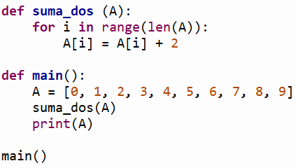
Actividad Grupal
La función suma_dos, que recibe un arreglo de 10 valores enteros y le suma un dos (2) a cada una de las localidades del arreglo.
i=0
i=0
i=0
i=0
i=0
i=0
i=0
i=0
i=0
i=1
i=1
i=1
i=1
i=1
i=1
i=1
i=1
i=2
i=2
i=2
i=2
i=2
i=2
i=2
i=3
i=3
i=3
i=3
i=3
i=3
i=3
i=4
i=4
i=4
i=4
i=4
i=4
i=4
i=5
i=5
i=5
i=5
i=5
i=5
i=5
i=6
i=6
i=6
i=6
i=6
i=6
i=0
i=1
i=2
i=3
i=6
i=7
i=7
i=7
i=7
i=7
i=7
i=7
i=8
i=8
i=8
i=8
i=8
i=8
i=8
i=9
i=9
i=9
i=9
i=9
i=9
i=4
i=5
i=6
i=7
i=8
i=9
i=9
A
A
A
A
A
A
A
A
A
A
A
2
2
2
2
2
2
2
2
2
3
3
3
3
3
3
3
3
4
4
4
4
4
4
4
5
5
5
5
5
5
6
6
6
6
6
7
7
7
7
8
8
8
9
2
3
4
5
6
7
8
9
10
9
10
11
0
0
0
0
0
0
0
0
0
1
1
1
1
1
1
1
1
1
2
2
2
2
2
2
2
2
2
3
3
3
3
3
3
3
3
3
4
4
4
4
4
4
4
4
4
5
5
5
5
5
5
5
5
5
6
6
6
6
6
6
6
6
6
7
7
7
7
7
7
7
7
7
8
8
8
8
8
8
8
8
8
9
9
9
9
9
9
9
9
0
1
2
3
4
5
6
7
8
9
0
1
2
3
4
5
6
7
8
9
9

Slide 36
Actividad Grupal
Escriba la función imprime, que recibe un arreglo y despliega en pantalla el contenido del arreglo.
def imprime(A):
for i in range(len(A)):
print("Arreglo[%i] = %i " % (i, A[i]))

Slide 37
Actividad Grupal
Integrar todas las funciones en un solo programa para verificar su funcionamiento

Slide 38
Actividad Grupal
def crea_lista(tam):
lista = [ ]
for i in range(0,tam):
lista.insert(i, i)
return lista
def suma_dos(A):
for i in range(len(A)):
A[i] = A[i] + 2
def imprime(A):
for i in range(len(A)):
print("Arreglo[", i, "] = ", A[i])
def main():
t = int(input("Introduce el tamaño: "))
A = crea_lista(t)
imprime(A)
suma_dos(A)
print("\nSUMA DOS")
imprime(A)
main()

Slide 39
Funciones y métodos de listas
Descripción | FUNCIONES / SENTENCIAS | MÉTODOS | Ejemplo
Obtiene el número de elementos en la lista | len(lista) |  | lista=[8,5,2] longitud = len(lista) longitud sería igual a 3
Agrega el valor indicado en el parámetro al final de la lista |  | lista.append(valor) | lista.append(10) La nueva lista sería: [8, 5, 2, 10]
Inserta el valor indicado en la posición indicada |  | lista.insert(posición, valor) | lista.insert(1, 4) La nueva lista sería: [8, 4, 5, 2, 10]
Borra el elemento indicado de la lista en la posición indicada | del lista[indice] |  | del lista[1] Se borraría el 4. [8, 5, 2, 10]
Borra el elemento que tenga el valor que se recibe como parámetro |  | lista.remove(valor) | lista.remove(10) Borraría el valor 10 de la lista [8, 5, 2]
Obtiene el valor que se encuentra en la posición indicada por el índice y lo borra de la lista |  | lista.pop(indice) | valor = lista.pop(1) valor obtendría el valor de 5 y lo borraría de la lista. [8, 2]

Slide 40
Funciones y métodos de listas
Descripción | FUNCIONES | MÉTODOS | Ejemplo
Convierte una cadena en una lista con la función list(). | list() |  | palabra = "Python" lista = list(palabra) print(lista) Imprimirá: ['P', 'y', 't', 'h', 'o', 'n']
Convierte una cadena en una lista usando el método split(). |  | string.split() | string = "x, y, z" lista = string.split(',') print(lista) Imprimirá: [‘x', 'y', ‘z']
Regresa la lista ordenada, sin modificar la lista original. | sorted(lista) |  | lista1=['j','a','g','b'] lista2=sorted(lista1) print(lista1) Imprimirá ['j','a','g','b'] print(lista2) Imprimirá ['a', 'b', 'g', 'j']
Ordena los elementos de la lista de mayor a menor. Si se indica el parámetro reverse en True se ordena de mayor a menor |  | lista.sort() lista.sort(reverse=True) | lista1=['j','a','g','b'] lista1.sort() print(lista1) Imprimirá ['a', 'b', 'g', 'j']

Slide 41



Gracias

